Slide 1
第五章 团队和流程
第6组 主讲人：林华睿、张 栋迪、商聪、魏广宁

Slide 2
第五章 团队和流程 5.1非团队和团队

Slide 3
5.1 团队与非团队
团队有一致的集体目标，团队要一起完成这目标。一个团队的成员不一定要同时工作
团队成员有各自的分工，互相依赖合作，共同完成任务

Slide 4
团队与非团队的优劣
团队都是好的吗？
非团队都是不好的吗？

Slide 5
第五章 团队和流程 5.2软件团队的模式

Slide 6
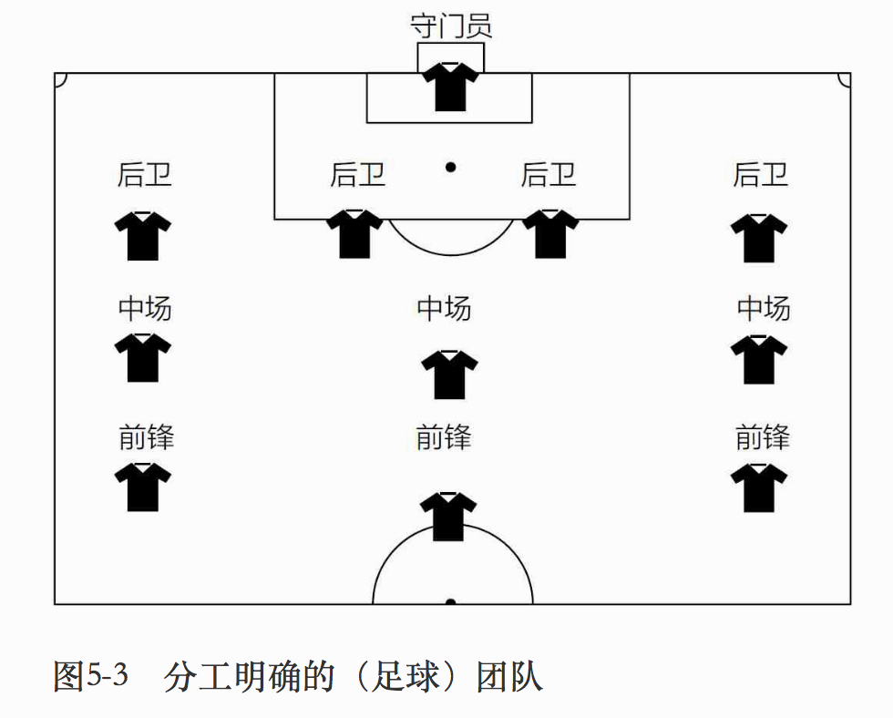
软件团队的模式，最初是混沌的一窝蜂形式：一群人开始写代码，希望能写出好软件。随着团队的成熟和环境的变化，团队模式会演变成下面几种模式之一

Slide 7
5.2.1 主治医师模式（Chief Programmer Team）
首席程序员负责处理主要模块的设计和编码，其他成员从各种角度支持他/她的工作（后备程序员、系统管理员、工具开发、编程语言专家、业务专家）
佛瑞德·布鲁克斯--主管IBM System360项目
容易退化为“一个学生干活，其余学生跟着打酱油”

Slide 8
5.2.2 明星模式（Super-star Model）
主治医师模式运用到极点，可以蜕化为明星模式
2004年到2012年的“翔之队”
需要让团队而不是明星的利益最大化？团队的价值在明星陨落之后仍然能够保持？

Slide 9
5.2.3 社区模式（Community Model）
社区由很多志愿者参与，每个人参与自己感兴趣的项目，贡献力量，大部分人不拿报酬
开发和维护Linux操作系统的社区
众人拾柴火焰高；柴火质量需要监控

Slide 10
5.2.4 业余剧团模式（Amateur Theater Team）
这样的团队在每一个项目（剧目）中，不同的人会挑选不同的角色。各人在团队中听从一个中央指挥（导演）的指导和安排。
现代软件工程小组 -- 团队
实验室小组 -- 团队
公司实习开发组 – 团队

Slide 11
5.2.5 秘密团队（Skunk Work Team）
一些软件项目在秘密状态下进行，别人不知道他们具体在做什么。
好处：团队内部有极大的自由，较高的热情，没有外界的干扰（不用每周给别人介绍项目进展，听领导的最新指示，等等）。
实际使用：
1、苹果公司1980年代在研发Macintosh之后的系统时。
2、2017年。苹果公司打算把iPhone变成未来的病历卡。
3、21世纪的一些创业团队。
Notes:
据六名知情人士透露，CNBC已经了解到，在苹果不断扩大的健康部门中，一个悄然组建的秘密团队与开发商、医院和其他行业组织持续进行谈判，讨论将临床数据(如详细的实验室结果和过敏症清单)提供给iPhone。然后用户可以选择与第三方共享这些信息，比方说医院。

Slide 12
5.2.6 特工团队（SWAT）
软件行业的一些团队由一些有特殊技能的专业人士组成，负责解决一些棘手而紧迫性的问题。
好处：特工团队可以满足人们对于“Mastery”（精通某一领域）这种内在驱动因素的需求，能在某一领域达到“专家”、“高手”的地位，一出手就能解决难题，这也是对技术人员非常有吸引力的，在一定程度上可以起到激励的作用。
实际使用：
1、2000年前，解决Y2K问题。
2、2038年虫问题。
Notes:
1、2000年前，解决Y2K问题。
Y2K问题。Year 2K Problem，又称千年虫问题。主要原因是早期的软件大多以两位数字来记录年份，所以在2000年到来时需要修正。Y2K问题从80年代就有人开始解决了，最后也没有完全解决干净。
2、2038年虫问题，即开发第一款Unix系统时使用32位数字签名整数来代表时间，起始时间是1970年1月1日，但是32位软件能检测的最大秒值是2147483647，也就是对应2038年1月19日之后会发生整数溢出，时间值作为负数来存储。

Slide 13
5.2.7 交响乐团模式（Orchestra）
从人类交响乐的演奏演化出来的一种开发模式。类似于“工厂”，严格遵循预定的生产流程。当某个软件领域处于稳定成长阶段的时候，众多大型软件公司的开发团队就会采取这种模式。
特点：
（1）家伙多，门类齐全。
（2）各司其职，各自有专门场地，演奏期间没有聊天、走动等现象。
（3）演奏都靠谱，同时看指挥的。
（4）演奏的都是练习过多次的曲目，重在执行。
实际使用：
微软公司的Office软件，从Office97、Office XP、Office2003、Office2007到Office2011、Office2013……

Slide 14
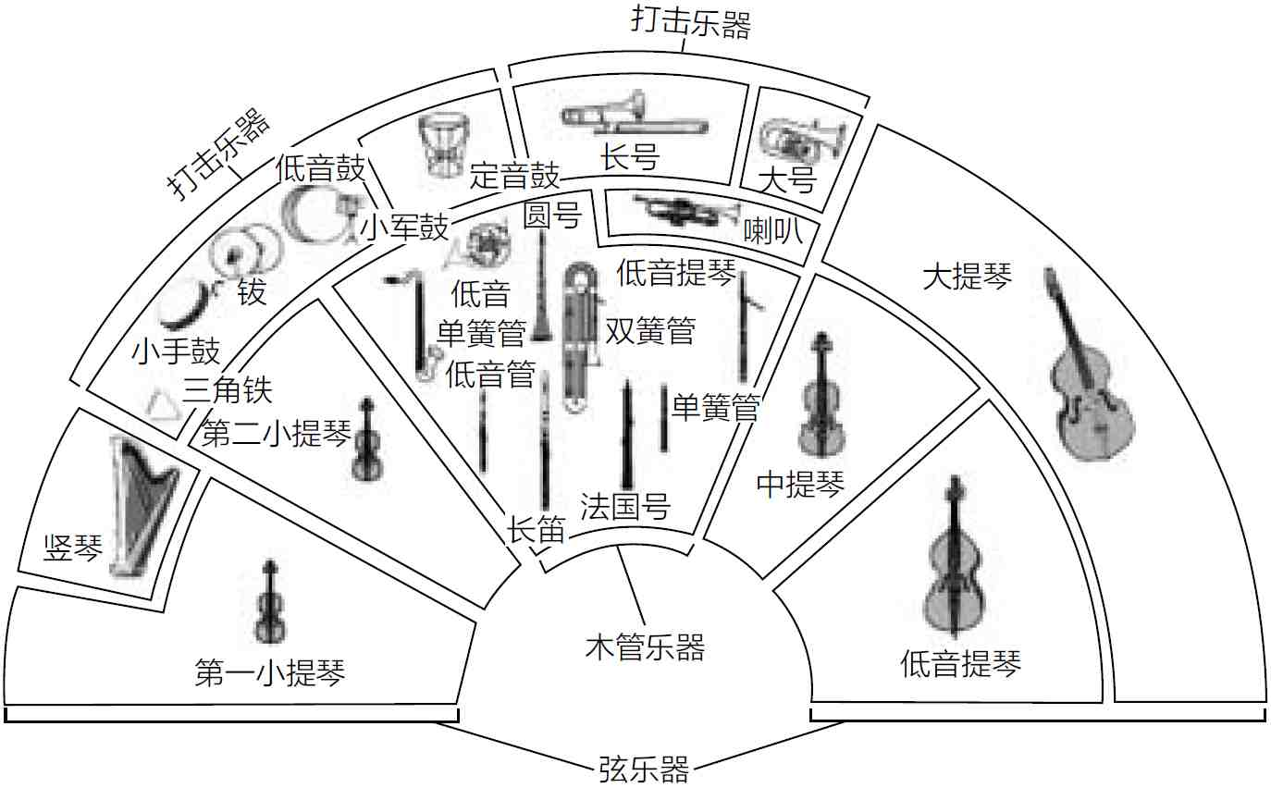
5.2.7 交响乐团模式（Orchestra）

Slide 15
5.2.8 爵士乐模式（Jazz Band）
不依赖乐谱
没有统一的指挥
演奏按照一定模式
人数较少

Slide 16
5.2.9 功能团队模式（Feature Team）
以完成功能为目标组建
小组内的成员具有不同的能力
成员间没有管理与被管理的关系，组内合作交流频繁
功能完成后，团队解散，成员重新组织与别的角色组成新的功能团队完成其它功能

Slide 17
5.2.10 官僚模式（Bureaucratic Model）
组织结构复杂
各个部门优先考虑自身的绩效评估，容易忽视全局评估标准
容易变成“老板驱动”开发流程

Slide 18
第五章 团队和流程 5.3开发流程
第7组 主讲人：崔剑、王宝、
王昊岚、王启航

Slide 19
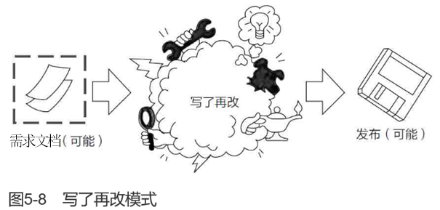
5.3.1 写了再改模式（Code-and-Fix）
当不需要太多其他准备，大家上来就写代码，
写不出来就改，也许能改好。当面临下面的
任务时，也许这个方法是有用的：
1、“只用一次”的程序
2、“看过了就扔”的原型
3、一些不实用的演示程序
但是，要写一个有实际用户、解决实际需求的软件，这个方法的缺点就太大了。

Slide 20
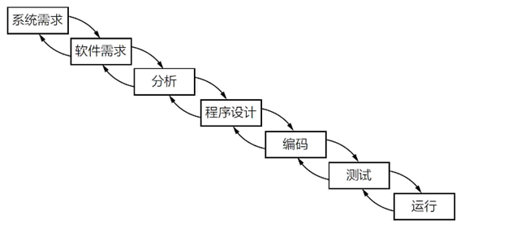
5.3.2 瀑布模型（Waterfall Model）
一个项目开发架构，开发过程
是通过设计一系列阶段顺序展
开的，从系统需求分析到产品
运行维护，每个阶段都会产生
循环反馈，项目开发进程从一
个阶段“流动”到下一个阶段
，这也是瀑布模型名称的由来。

Slide 21
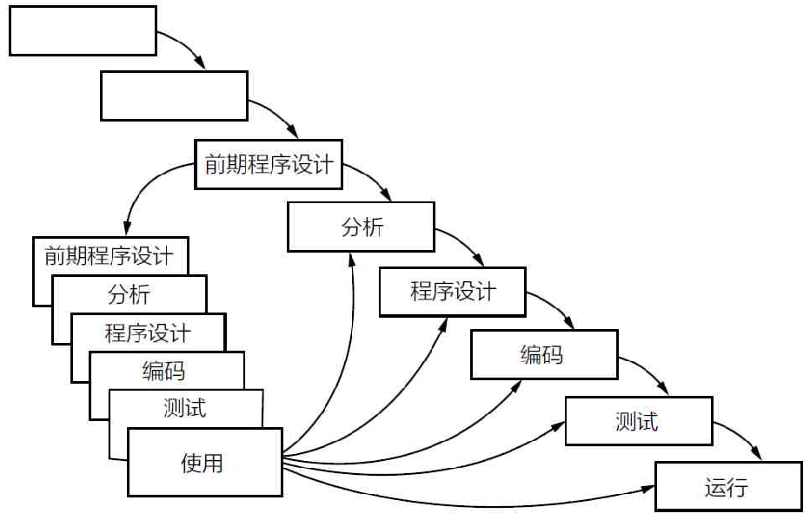
要让产品成功，最好把这个模型走两遍，先有一个模拟版本，在此基础上收集反馈，改进各个步骤，并交付一个最终的版本。

Slide 22
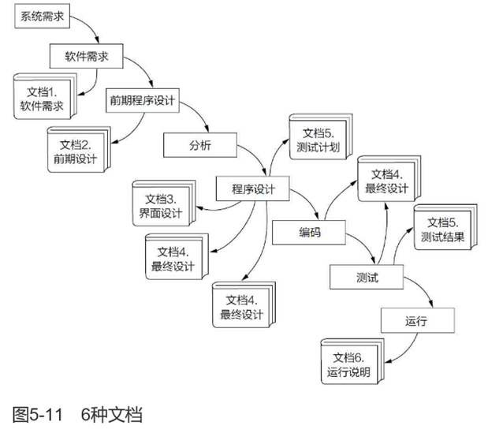
文档的重要性

Slide 23
它在软件工程中的局限性在于：
各步骤之间是分离的，但是软件生产过程中的各个步骤不能这样严格分离出来
回溯修改很困难甚至不可能，但是软件生产的过程需要时时回溯
最终产品直到最后才出现，但是软件的客户，甚至软件工程师本人都需要尽早知道产品的原型并试用。

Slide 24
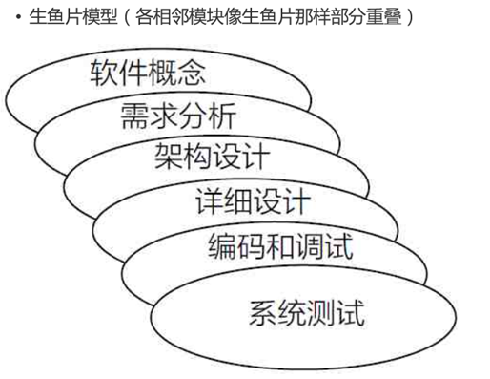
5.3.3 瀑布模型的各种变形
生鱼片模型，这个模型解决了各个步骤之间分离的缺点，同时也带来了一些困扰——究竟什么时候上一个阶段会结束呢？

Slide 25
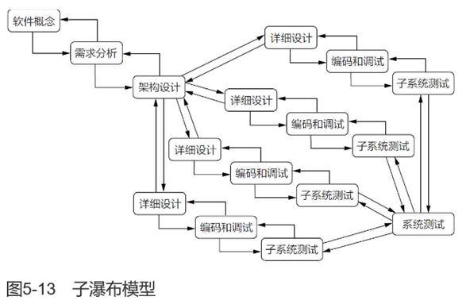
子瀑布模型
解决不同子系统之间进度不一，技术要求迥异，需要区别对待的问题。

Slide 26
很难把各个子系统统一到一起做系统测试。另外，在这样的开发流程中，用户只有到了最后才能看到结果，用户真是等不起。

Slide 27
5.3.4 Rational统一流程（RUP）
RUP把软件开发的各个阶段整合在一个统一的框架里。要完成一个复杂的软件项目，团队的各种成员要在不同阶段做不同的事情，这些不同类型的工作在RUP中叫做规程（Discipline）或者工作流（Workflow）。

Slide 28
业务建模
用工作流用精确的语言（通常是UML）把用户的活动描述出来。这个工作流的结果通常是用例（Use Case）。
需求
分析软件系统得提供什么样的功能来满足用户的需求，功能有什么约束条件，如何验证功能满足了用户需求。
分析和设计
将需求转化成系统的设计。这一步结束之后，团队成员就能知道系统有哪些子系统、模块，它们之间的关系是怎样的。

Slide 29
实现
实现上一步产出的设计，将开发出的组件，连同验证模块提交到系统中。
测试
验证所有组件的正确性、组件之间交互的正确性，以及检验所有的需求已被正确地实现，保证质量达到预期要求。
部署
生成最终版本并将软件分发给最终用户。

Slide 30
配置和变更管理
管理RUP各个阶段产生的各种工作结果，要记录修改人员、修改原因、修改时间等属性。
项目管理
平衡各种可能产生冲突的目标，管理风险，克服各种约束并成功地在各个阶段交付达到要求的产品。
环境
向软件开发组织提供软件开发环境，包括过程和工具。

Slide 31
RUP把软件开发分成几个阶段，一个大阶段的结束称为一个里程碑（Milestone），每个阶段内可以有几个迭代。RUP在大尺度上像瀑布模型，在每个阶段内像迭代模型。下面是RUP四个阶段的介绍：

Slide 32
初始阶段——分析软件系统大概的构成，系统与外部系统的边界在哪里，大致的成本和预算是多少，系统的风险主要来自哪里。结束后达到生命周期目标里程碑。
细化阶段——它的目标是分析问题领域，建立健全的体系结构基础，编制项目计划，按优先级处理项目中的风险。结束到达生命周期结构里程碑。

Slide 33
构造阶段——团队开发出所有的功能集，并有秩序地把功能集成为经过各种测试验证过的产品。结束时达到初始功能里程碑。此时的产品版本也常被称为“beta”版。
交付阶段——基于用户的反馈，团队利用迭代对系统进行修改、调整。确保软件能满足最终用户的实际需求。终点是产品发布里程碑。

Slide 34
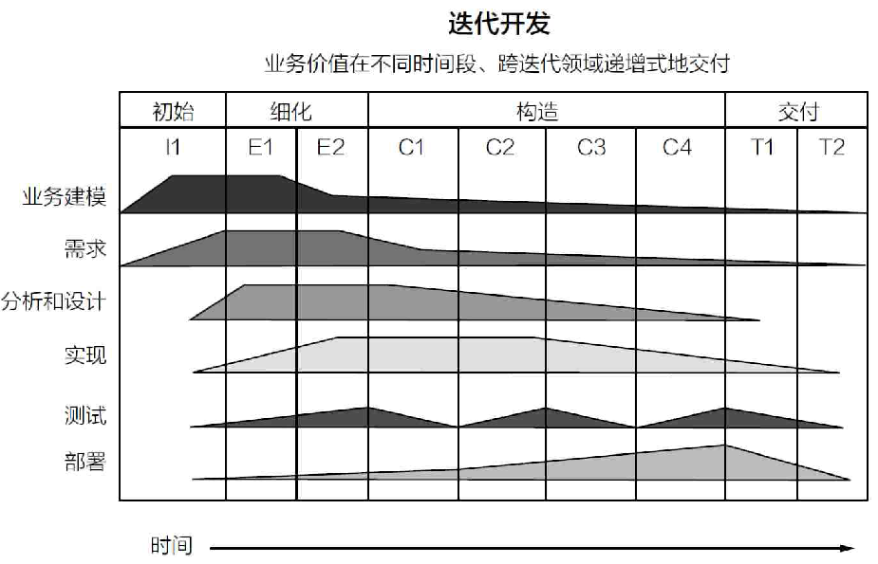
RUP的工作流（纵轴）和开发流程的各个阶段（横轴），图中的阴影面积代表不同角色在各个阶段的参与程度。由于阴影面积起起伏伏，这个图又被称为RUP驼峰图。

Slide 35
5.3.5 老板驱动的流程（Boss-Driven Process）
有些开发流程由行政领导或者公司老板驱动。
当软件订单的获得不是主要靠技术实力，而是靠个人关系。
在大型企业内部，软件功能往往由行政体系来决定。
有些老板比一般技术人员更懂市场和竞争。
软件团队尚未成熟，不懂得如何独立地进行需求分析。

Slide 36
这种模式当然也有它的问题。
领导对许多技术细节是外行。
领导未必懂得软件项目的管理，领导的权威影响了自由的交流和创造。
领导最擅长的管理方式是行政命令，这未必能管好软件团队或任何需要创造力的团队。
领导的精力有限，领导很忙时，团队怎么办？

Slide 37
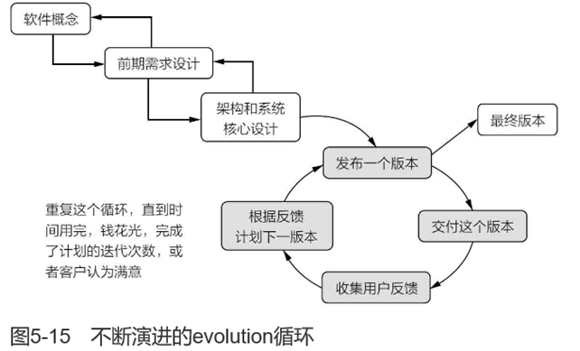
5.3.6 渐进交付的流程，MVP和MBP
当系统的主要需求和架构明确之后，软件团队进入了一个不断演进的循环中：
[开发→发布→听取反馈→根据反馈做改进]

Slide 38
这个软件什么时候才最后完成呢？下面几个条件满足一个即可。
时间到了。
钱花光了。
用户满意了（或者很不满意，不再给钱了）。
在渐进交付的流程中，我们假设一下，当用户看到第一个版本的时候，他们就对这个产品很不满意，完全没有任何购买或使用的意愿。在这种情况下，整个团队为第一版所做的各种投入都浪费了。这个问题的一个根源是：产品团队得到用户的反馈太晚了。那么，我们能否让用户更早地给产品团队反馈？

Slide 39
从2009年开始，一些互联网产品团队在试验MVP方法：MVP——Minimal Viable Product，最小可行产品，又称为Minimal Feature Set，最小功能集。
具体的做法是：把产品最核心的功能用最小的成本实现出来（或者描绘出来），然后快速征求用户意见。它更强调更早获得用户反馈，为此可以在产品完成之前就发布，为了突出核心功能，别的辅助功能可以不考虑或者用别的平台提供的服务来代替。

Slide 40
和MVP相对应的，是Maximal Beautiful Product（最强最美产品，MBP）的思路，把产品最全、最美的形态展现出来，一举征服用户。

Slide 41
5.3.7 Team Software Process(TSP)的原则
优秀的模式和流程的共同点：
使用妥善定义的流程，流程中的每一步都是可以重复，可以衡量结果的。
团队的各个成员对团队的目标，角色，产品都有统一的理解。
尽量使用成熟的技术和做法。
尽量多地收集数据，并使用数据来帮助团队做出理性的决定。
制定切合实际的计划和承诺。
增加团队的自我管理能力。
专注于提高质量，争取在软件生命周期的早期发现问题。

Slide 42
Thanks！

